Slide 1





Artoo: Un framework Ruby para controlarlos a todos...
Hermes Ojeda Ruiz
Albañil de Software
LogicalBricks

Slide 2
¿Qué es Artoo?

Slide 3
Framework Ruby
Robótica
Computación Física
Internet of Things
Ajá, ¿Y luego?

Slide 4
Permite conectar fácilmente diferentes dispositivos en una sola aplicación Ruby

Slide 5
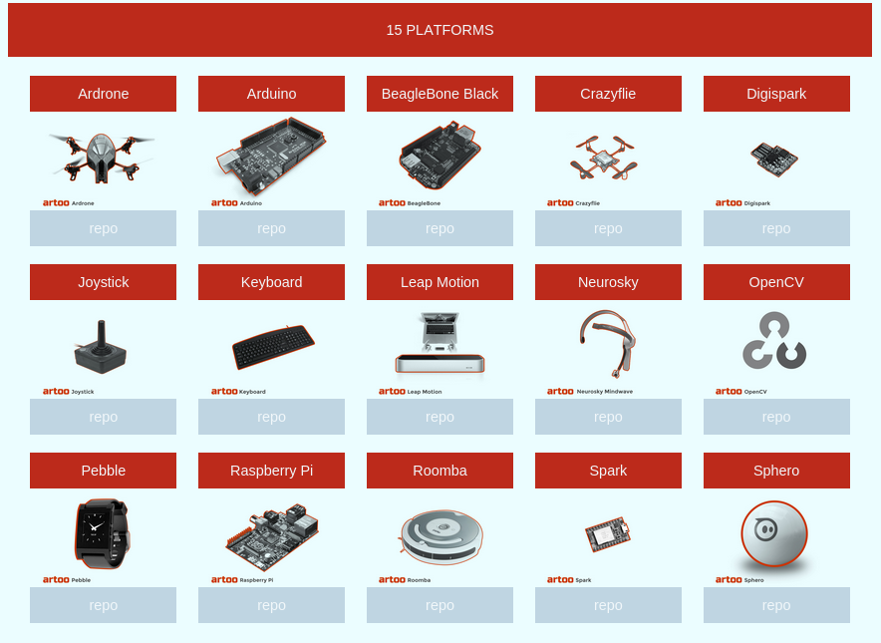

Slide 6
Pero hay más...

Slide 7
Completamente abierto
https://github.com/hybridgroup/artoo
Celluloid
¿Ya mencione que está en Ruby?

Slide 8
http://artoo.io

